Slide 1
Character-level Convolutional Networks for Text Classification - Xiang Zhang, Junbo Zhao, Yann LeCun, NIPS 15
고려대학교 컴퓨터학과 신채호

Slide 2
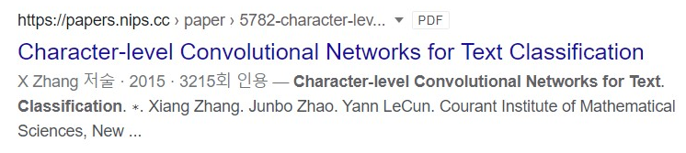
Abstract
- 2015년 Zhang의 Text classification 논문
- Character-level encoding을 위한 데이터셋 직접 제작
Alphabet dictionary를 통한 one-hot encoding 위에 6개의 1-D convolutional layers, 3개의 fully connected layers 를 얹음.
- PyTorch를 이용해 재구현

Slide 3
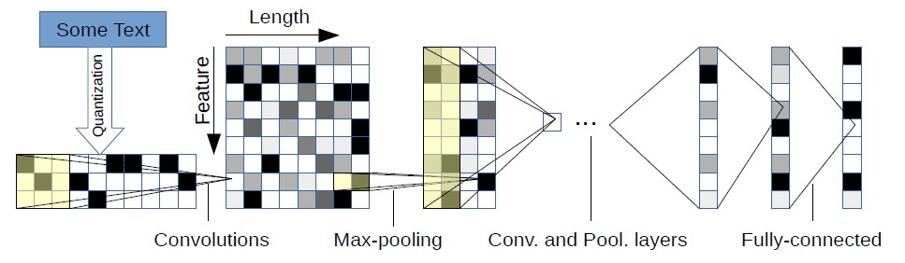
Model overview
- 문장 데이터의 각 character를 길이 70의 one-hot vector로 치환, 총 문장 길이는 1014로 통일
- 치환된 문장 데이터가 6개의 convolution layer, max-pooling layer에 들어감
- 마지막으로 3개의 fully connected layer에 들어감
- 각 conv. Layer가 1024개의 feature를 가지는 large model, 256개의 feature를 가지는 small model 2개의 variation이 존재
또한 character의 대소문자를 구별하는 full version, 소문자로만 진행하는 일반 version 존재, data를 thesaurus를 통해 augmentation 하는 version도 존재

Slide 4
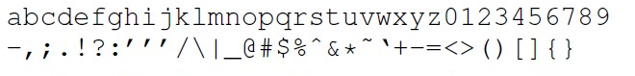
Model architecture - 1. Embedding layer
[0,0,0, … 1, … 0,0] (One-hot encoding)
- 일반 버전의 경우 위 70개의 character들을 one-hot encoding (1-of-70 encoding)
- 위 character 사전에 없는 blank character과 같은 것들은 all-zero vector로 encoding
- 모든 문장을 길이 l0(1014)로 fix
- Full 버전의 경우 위 70개 + 대문자 알파벳 26개 를 단어 사전으로 가짐
[batch-size, sentence length] -> [batch-size, 70, 1014]

Slide 5
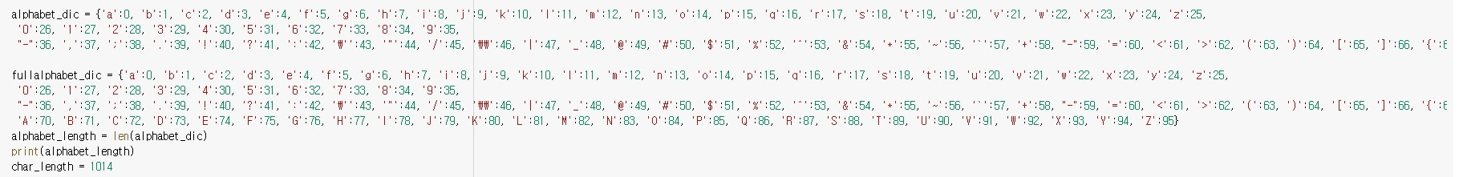
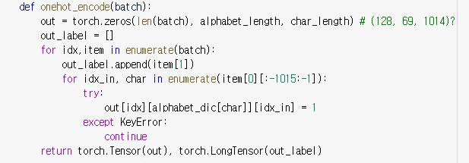
Model reproduction – 1. Embedding layer
- Batch size x alphabet_length x char_length의 zeros vector 만든 후 알파벳 사전의 key값에 대응 하는 value 만 1로 바꿔 줌 (뒤에서부터 진행)

Slide 6
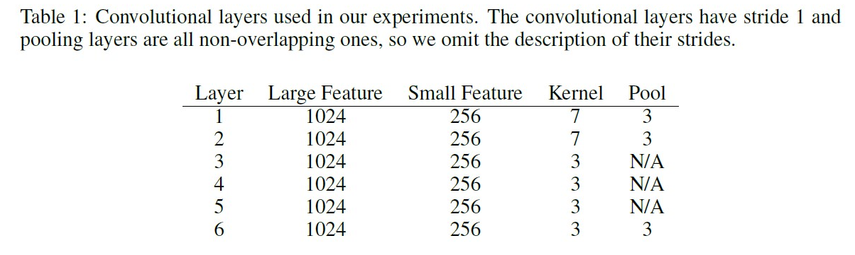
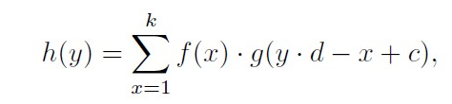
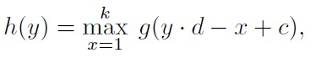
Model architecture - 2. Convolution layer
- Embedding 된 [batch-size, 70, 1014] size의 input이 [out_channels, 70, Kernel] size의 filter들에 의해 convolution 됨
그 후 1-D version of max-pooling에 의해 pooling
총 6개의 convolution layer
(0, 0.05)의 gaussian distribution에 의해 initialize
[batch-size, 70, 1014] -> [batch-size, out_channels, (1014-kernel_size)+1]

Slide 7
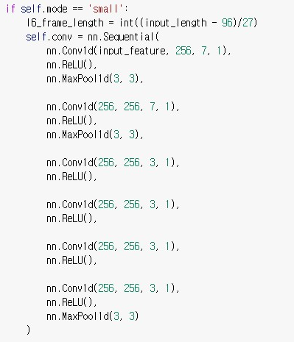
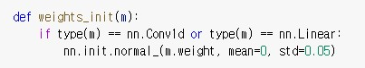
Model reproduction – 2. Convolution layer

Slide 8
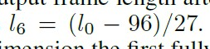
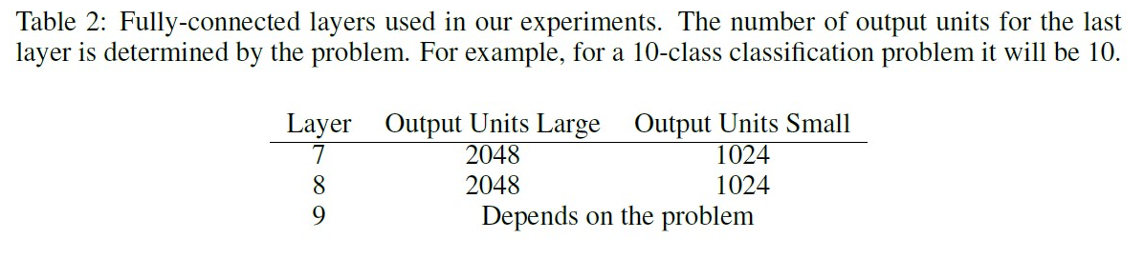
Model architecture - 3. Fully connected layer
처음 layer는 input으로 convolution 후 maxpooling으로 나눈 값들의 최종 length 만큼 들어감
중간 layer들의 outpu은 2048 or 1024
마지막 fully connected layer에 들어가 classification 태스크의 class 개수에 따라 각 label들의 값 반환
[batch-size, out_channels, (1014-kernel_size)+1] -> [batch-size, 클래스 개수]

Slide 9
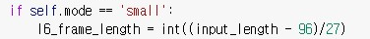
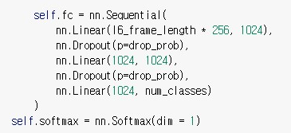
Model reproduction – 3. Fully connected layer

Slide 10
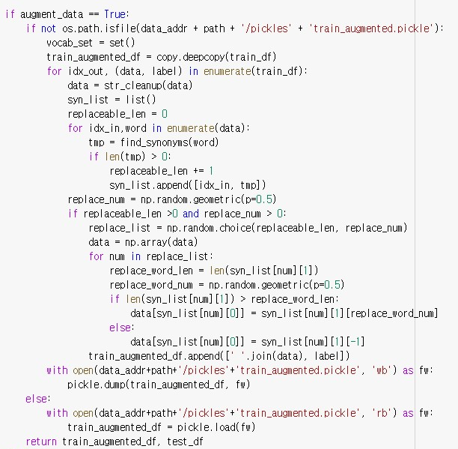
Model architecture - 4. Augmentation
1. 교체 가능한 총 N개의 단어들 중 geometric distribution에 따라 p^r 의 확률로 r개를 교체
2. 각 단어의 총 M개의 synonym 중 geometric distributio에 따라 p^s의 확률로 s번 째로 교체

Slide 11
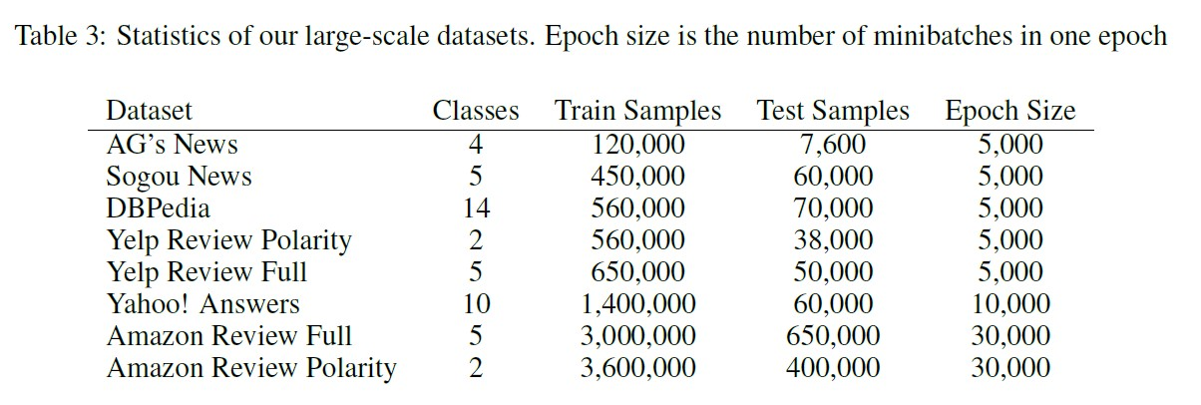
Datasets

Slide 12
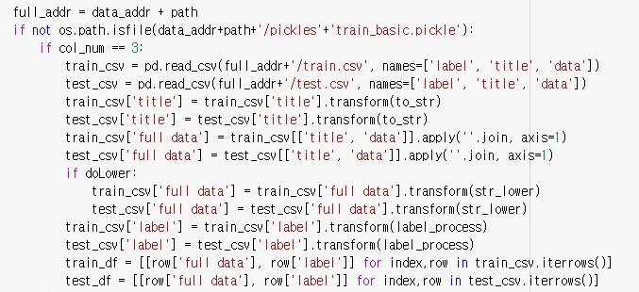
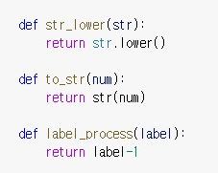
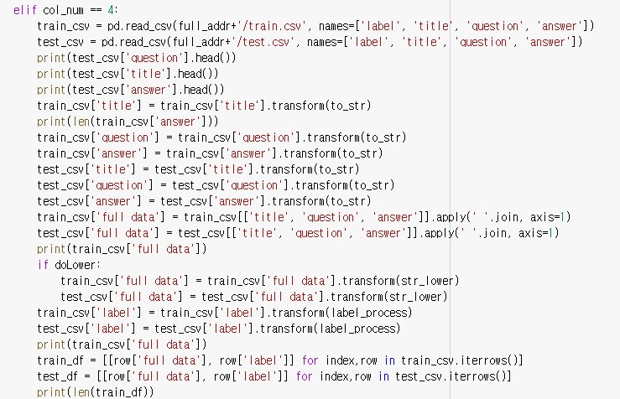
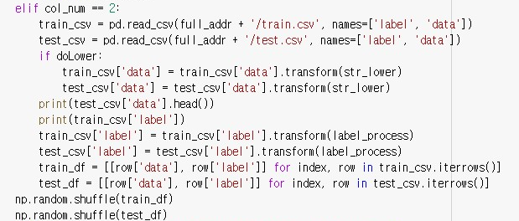
Data Preprocess

Slide 13
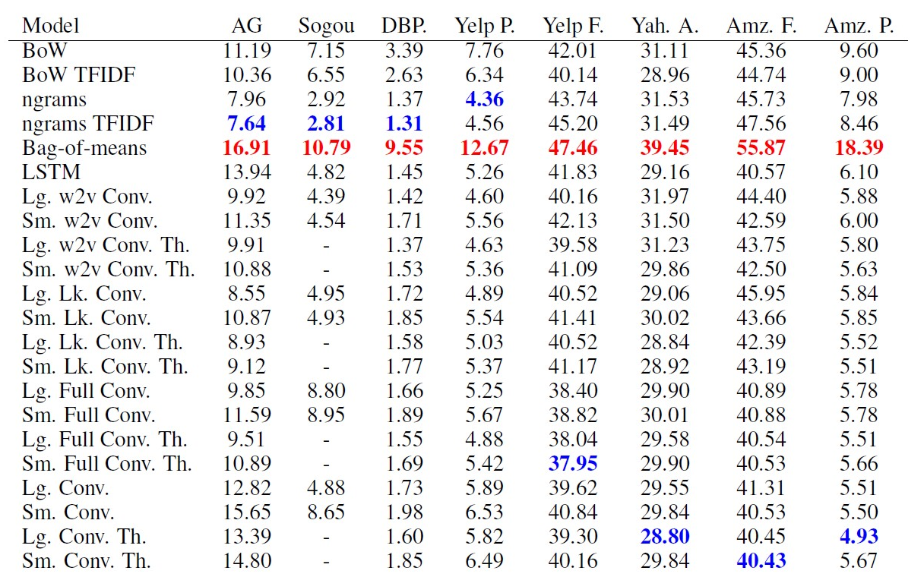
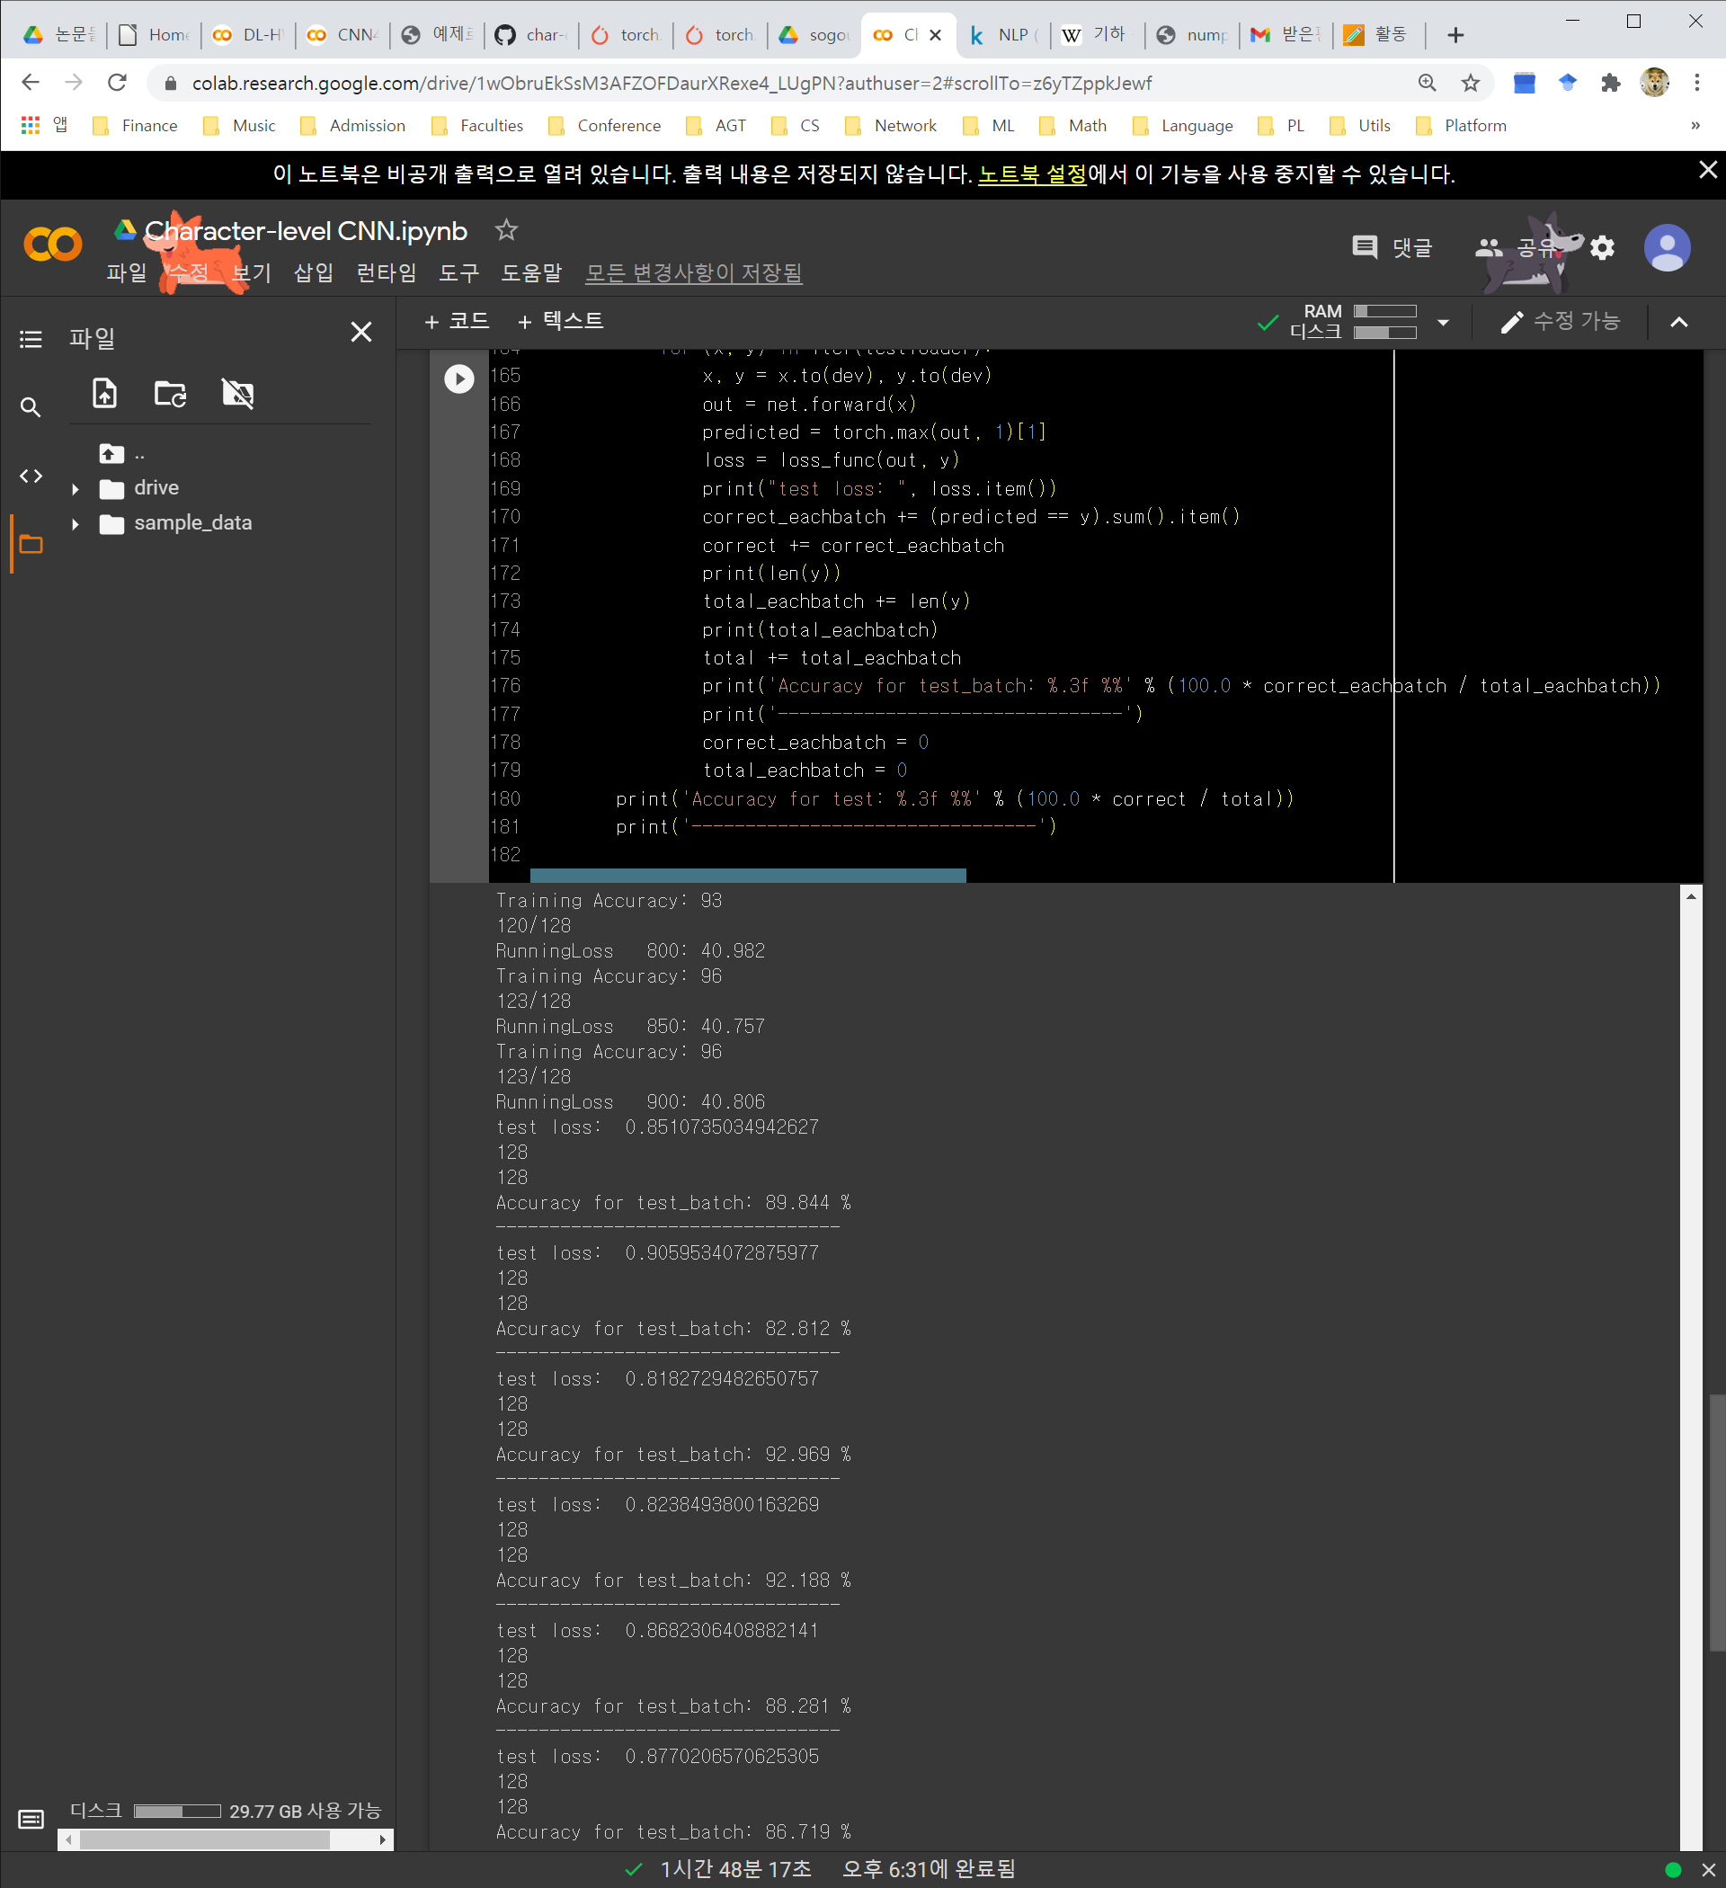
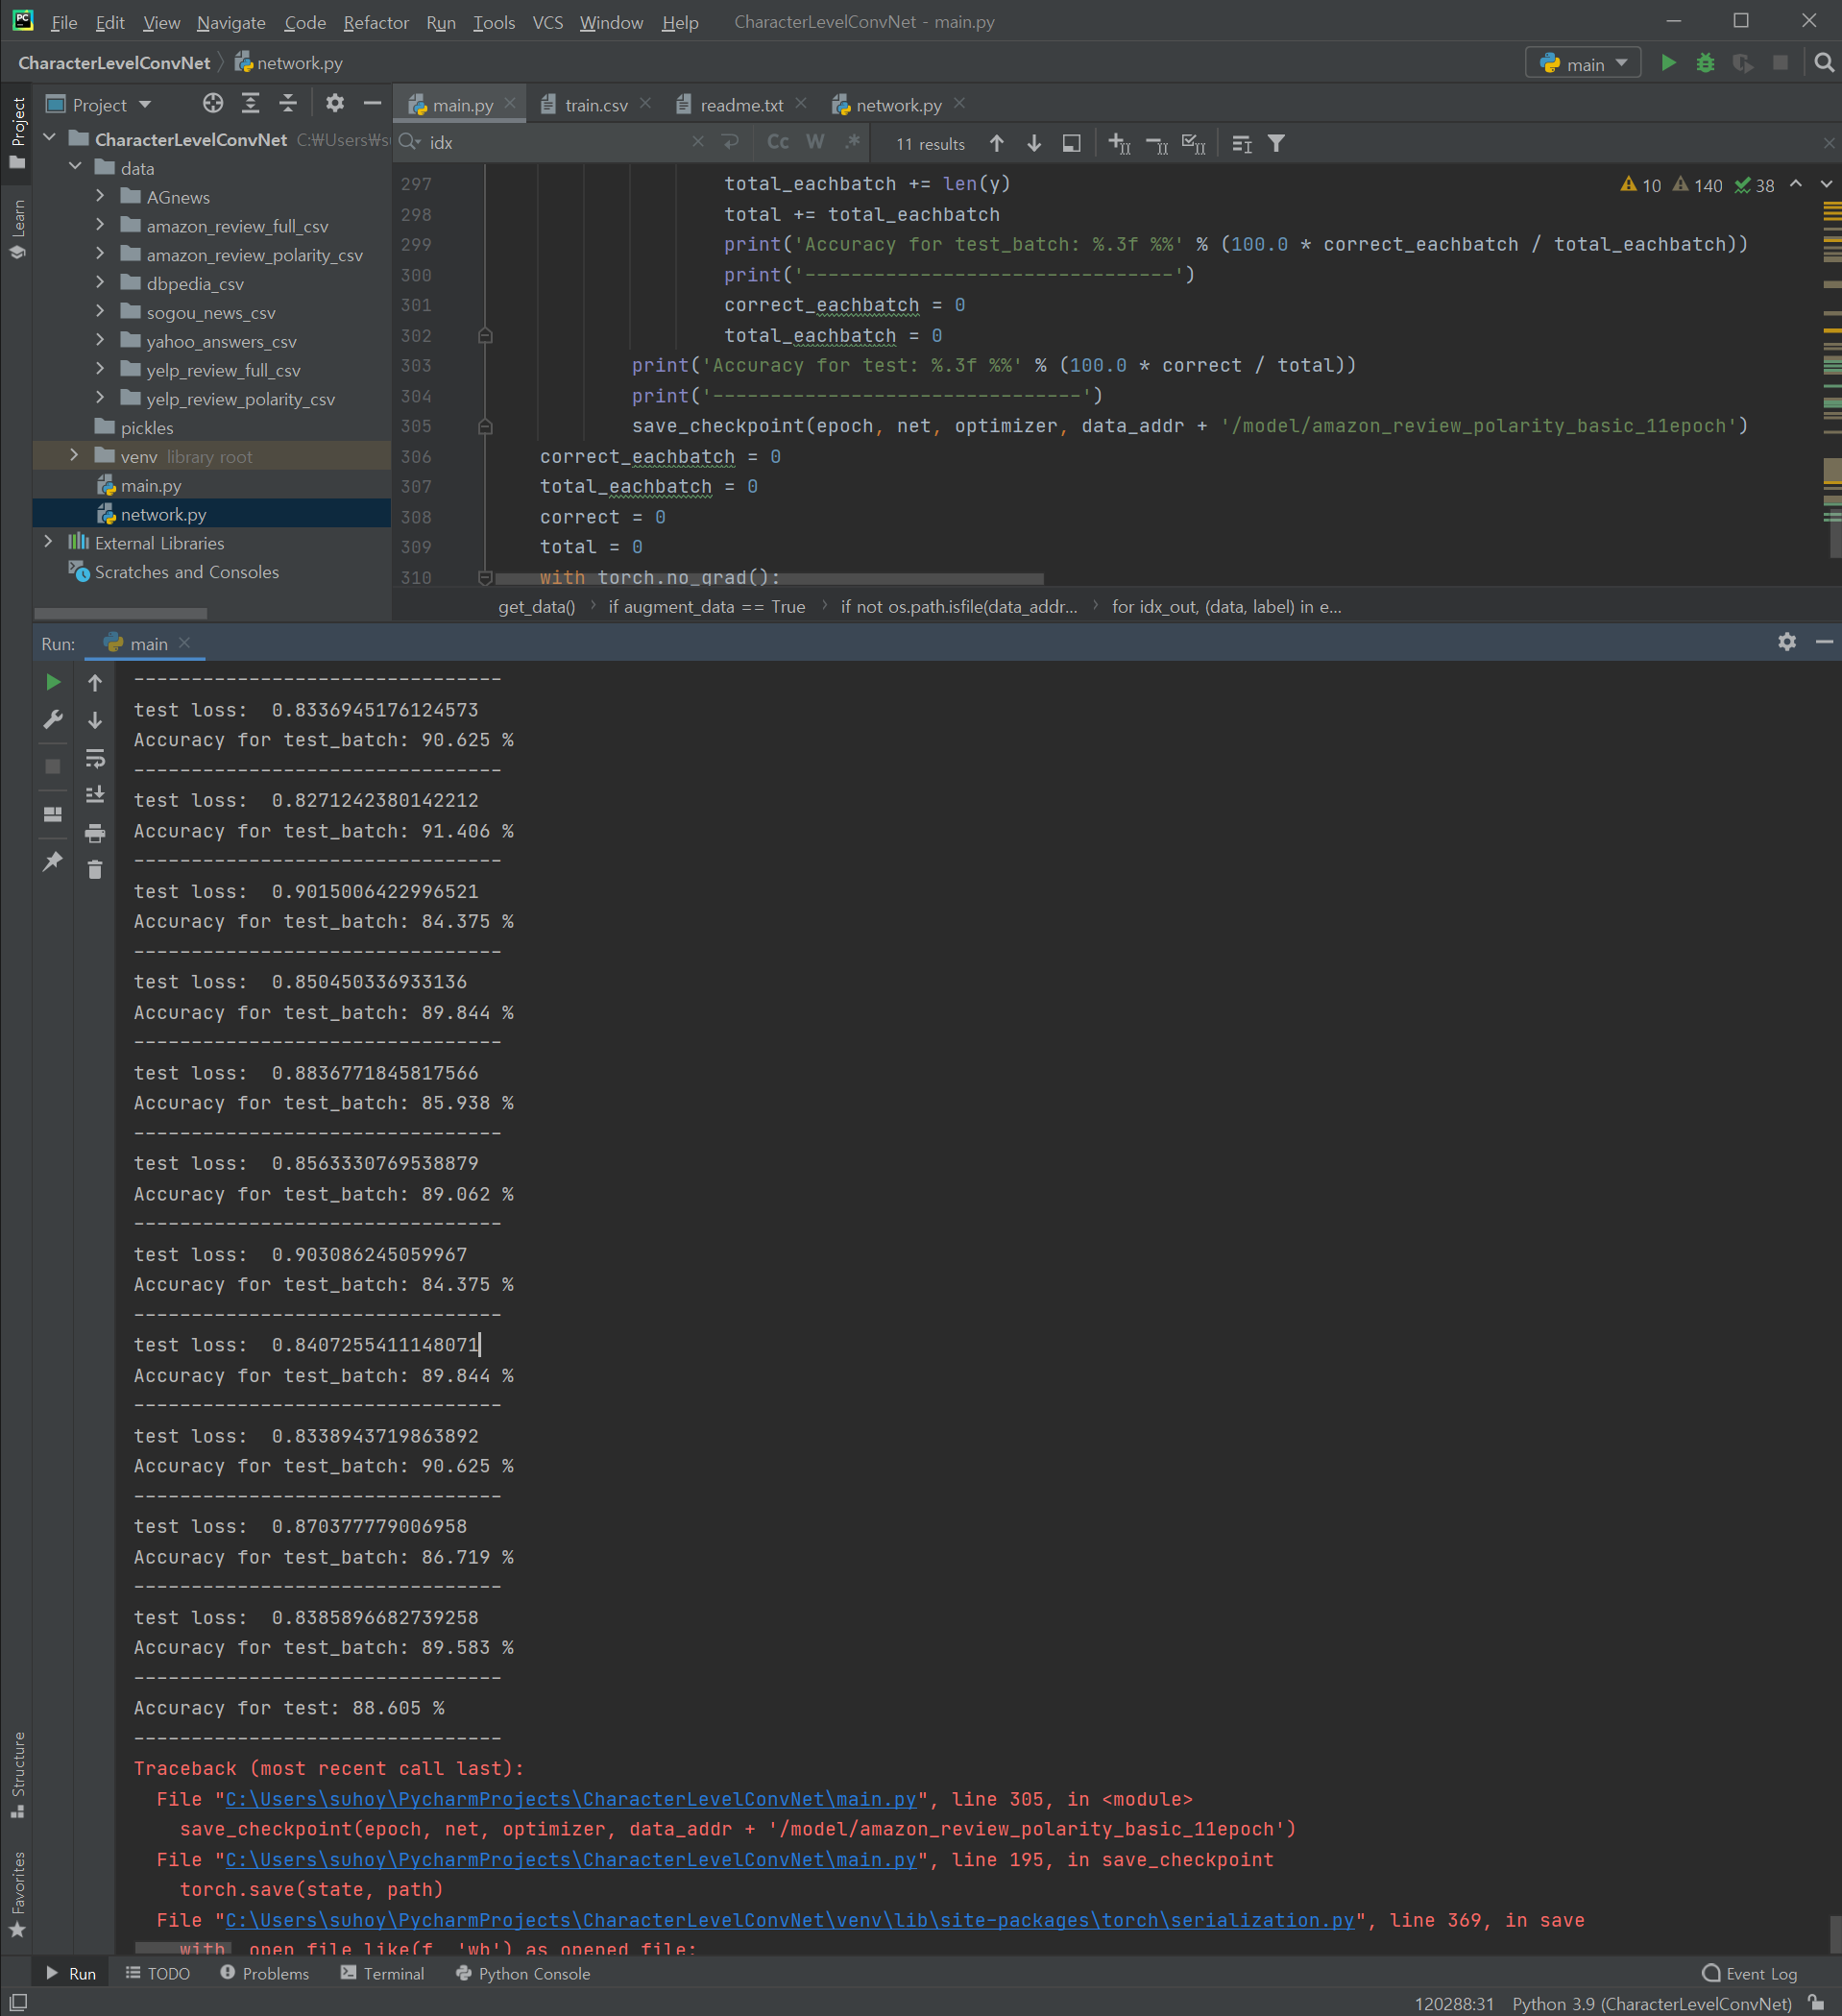
Dataset - 1. AG-Results
Sm. Conv
Sm. Conv. Th.
Epoch=31
Sm. Conv | 13.29
Sm. Conv. Th | 11.39

Slide 14
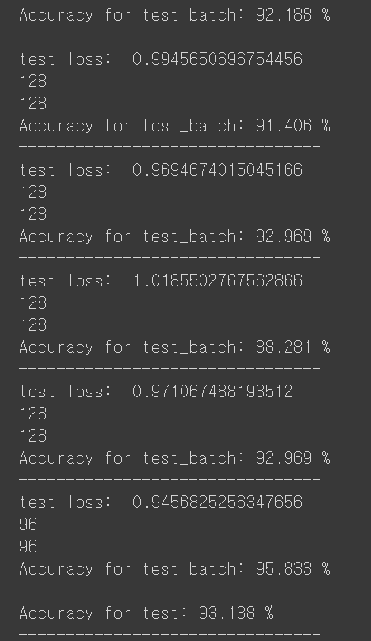
Dataset - 2. Sogou-Results
Sm. Conv
Epoch=31
Sm. Conv | 6.862

Slide 15
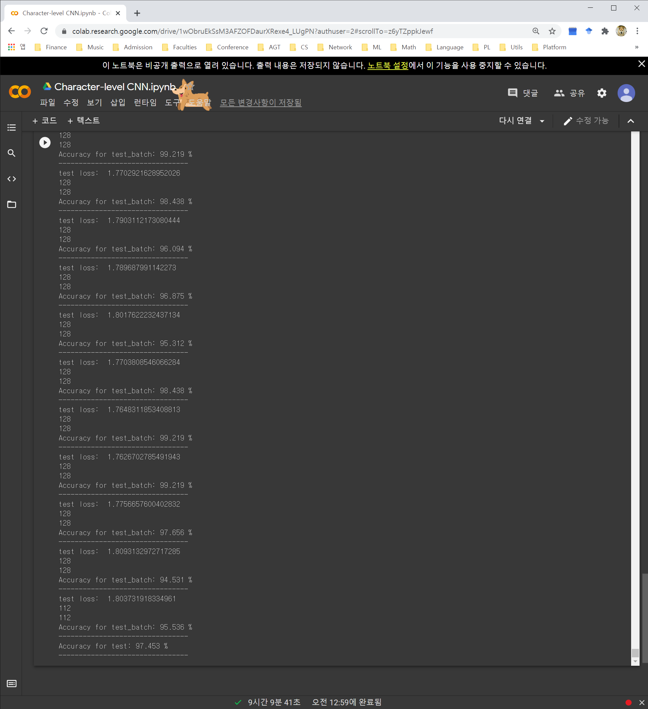
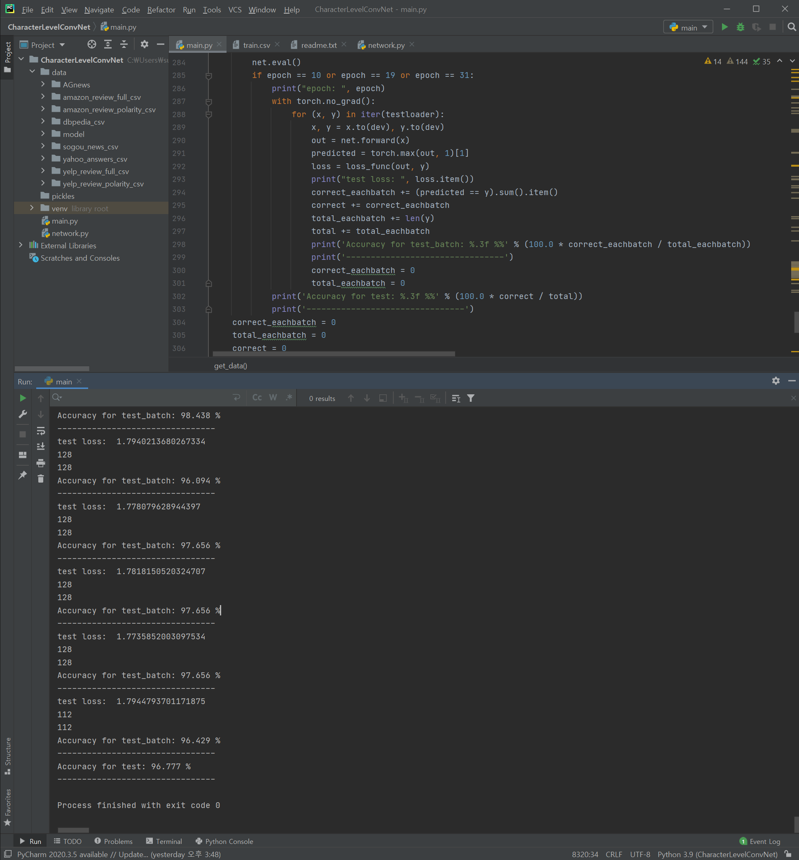
Dataset - 3. DBPedia-Results
Sm. Conv
Sm. Conv. Th.
Epoch=31
Sm. Conv | 2.547
Sm. Conv. Th. | 3.223

Slide 16
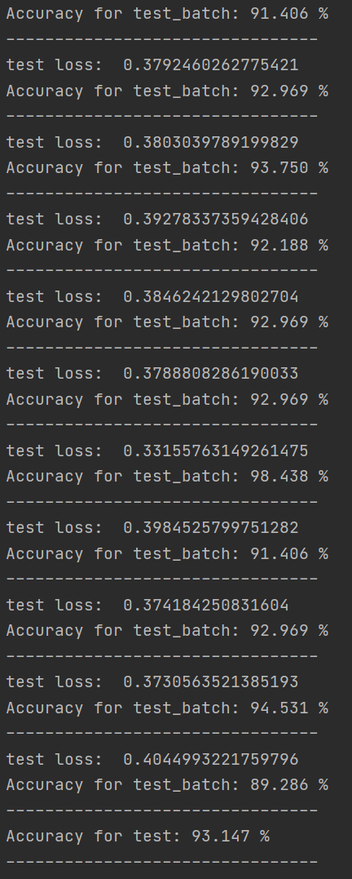
Dataset - 4. Yelp Polarity-Results
Sm. Conv
Epoch=31
Sm. Conv | 6.853

Slide 17
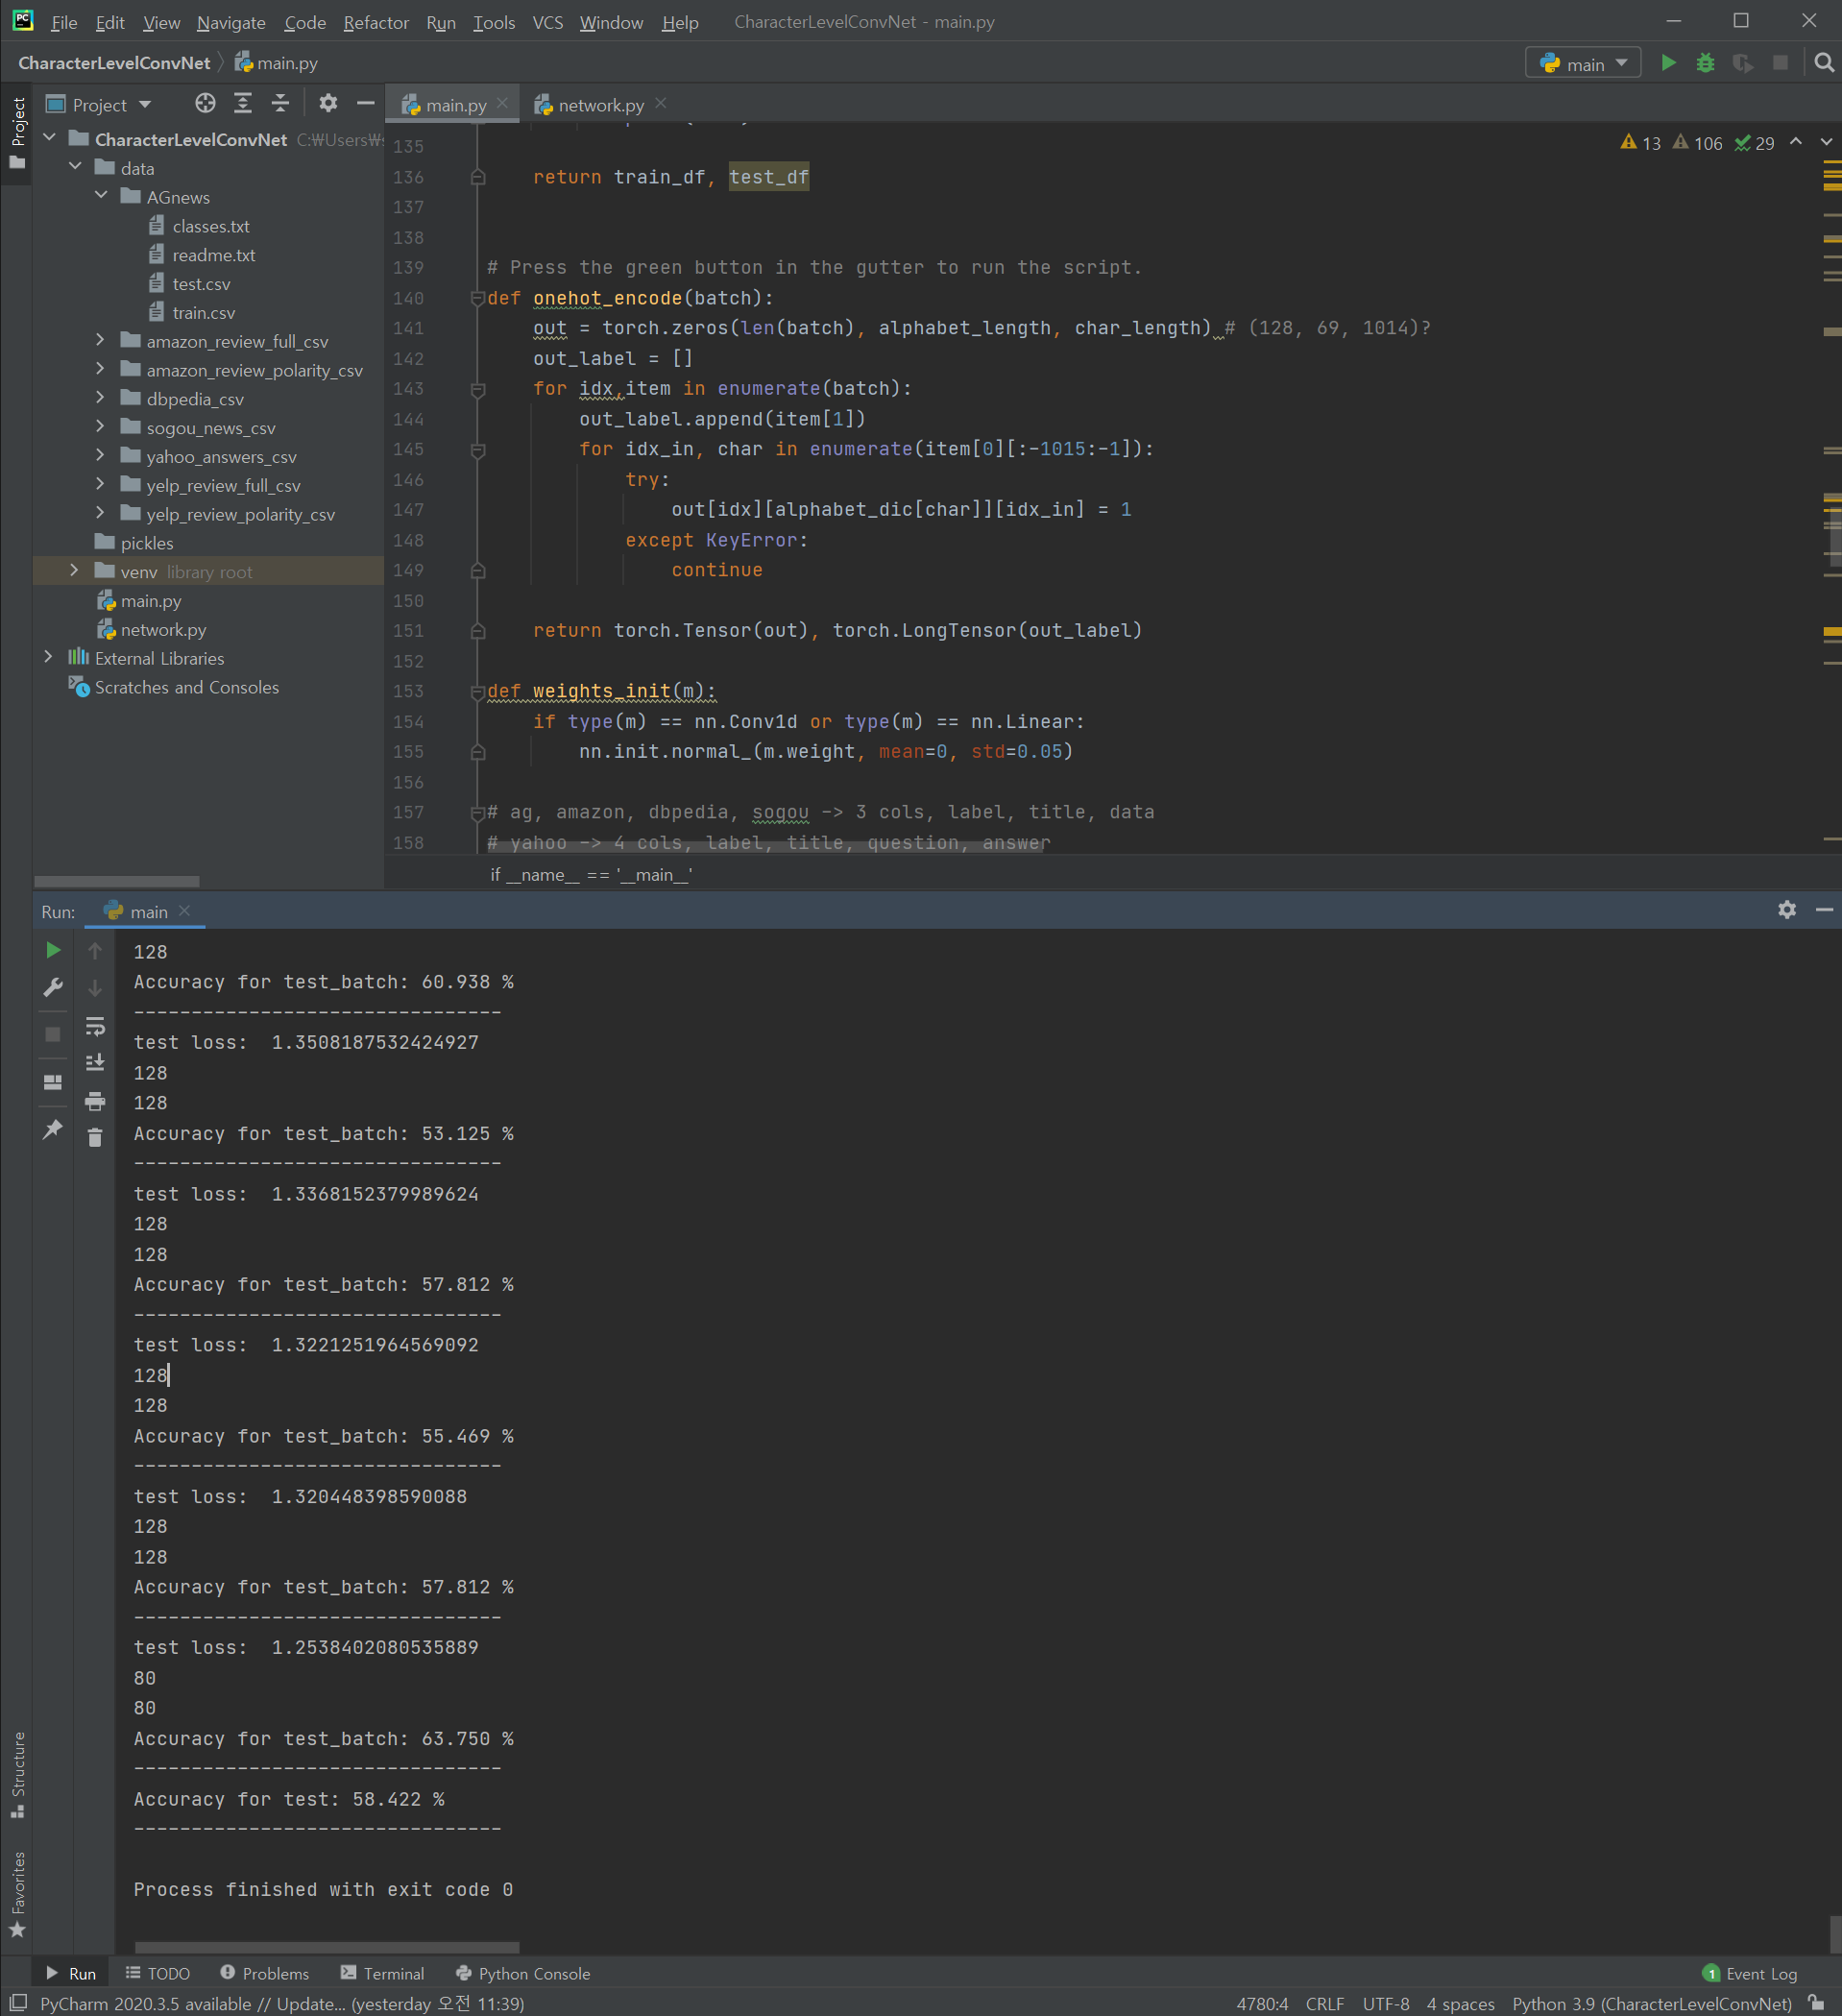
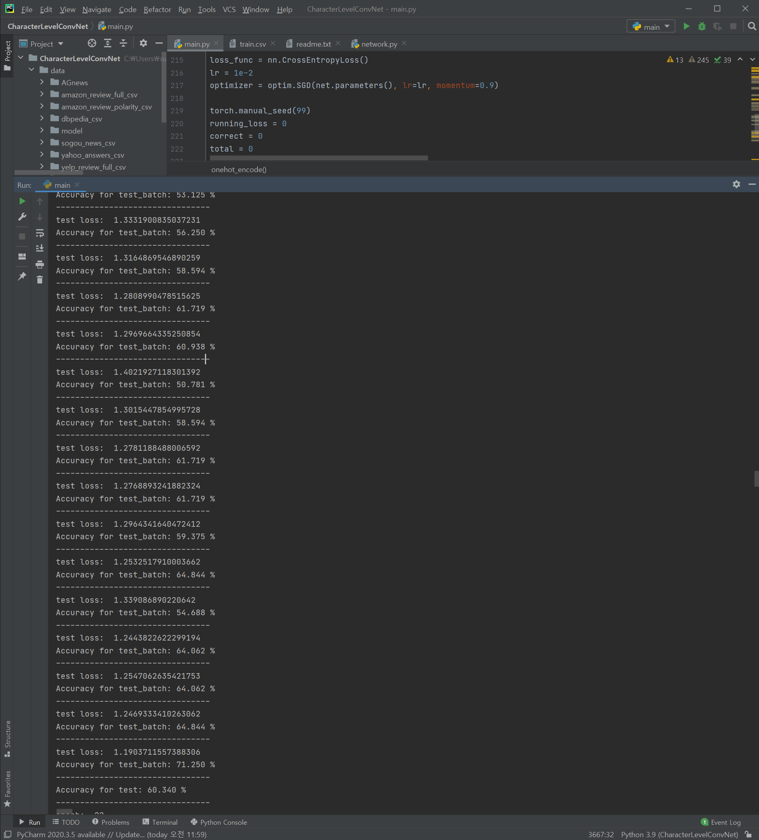
Dataset - 5. Yelp Full-Results
Sm. Conv
Sm. Full Conv. Th.
Epoch=31
Sm. Conv | 41.578
Sm. Full Conv. Th. | 39.66

Slide 18
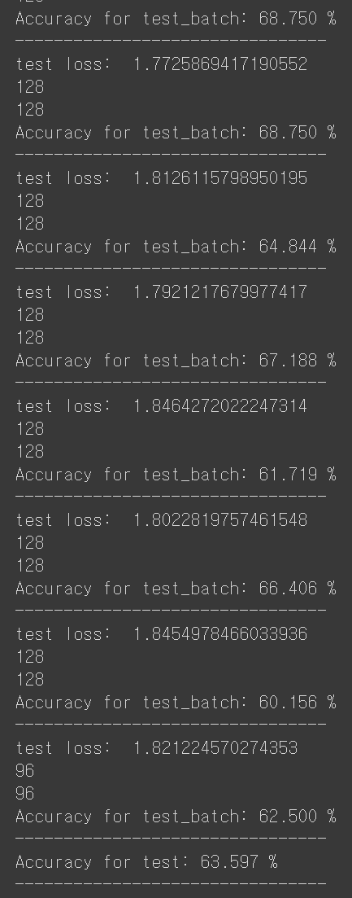
Dataset - 6. Yahoo Answers-Results
Sm. Conv
Epoch = 10
Sm. Conv | 36.403

Slide 19
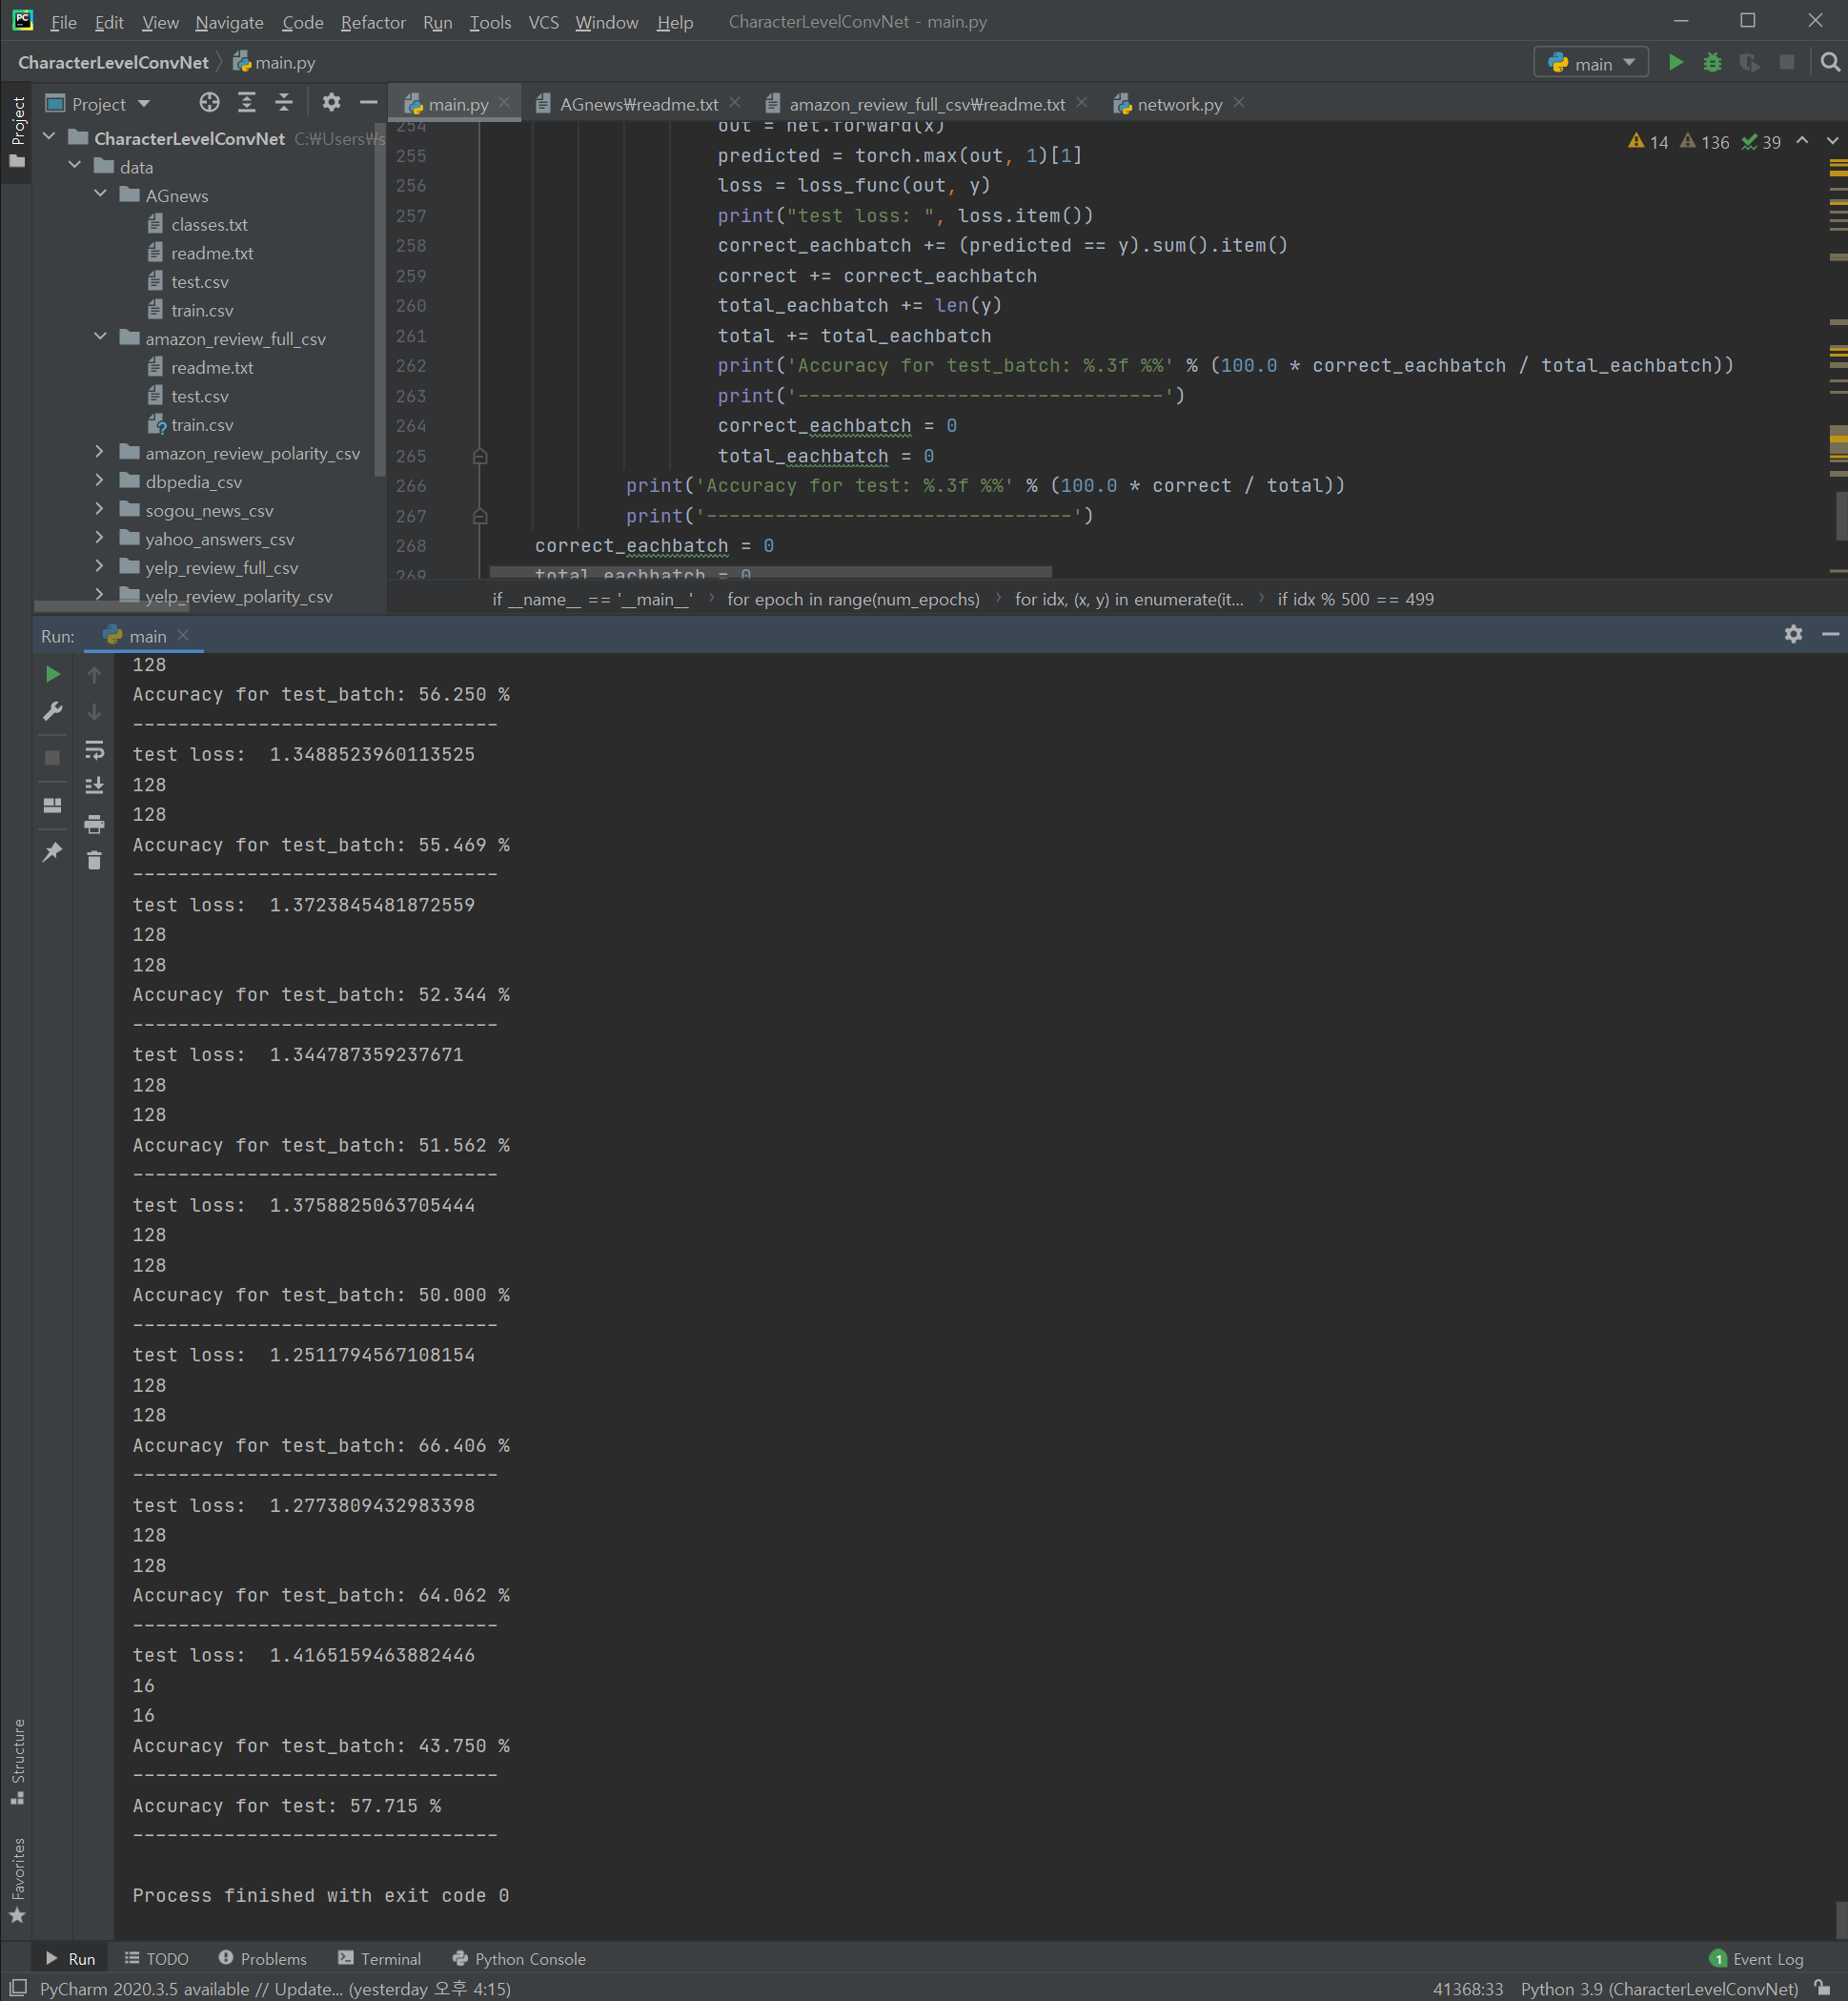
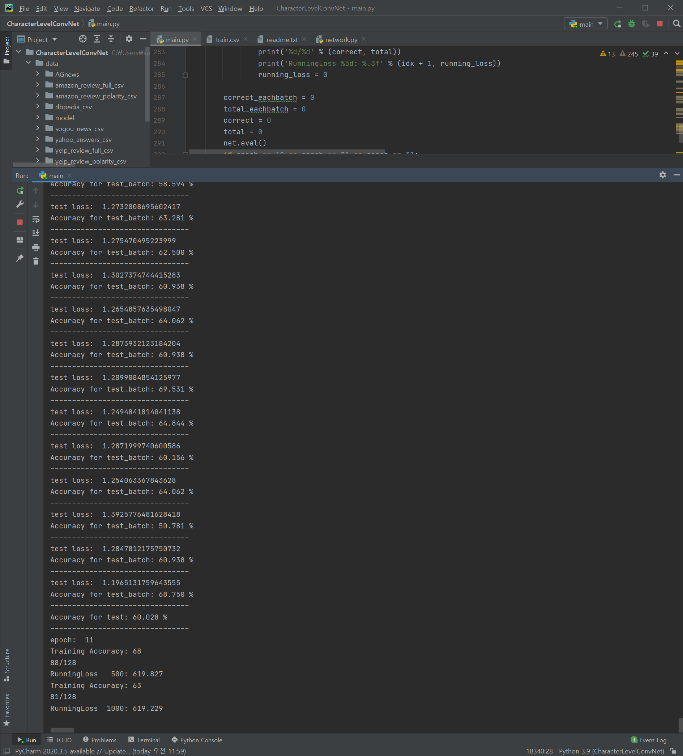
Dataset - 7. Amazon Full-Results
Sm. Conv
Sm. Conv. Th.
Epoch=31
Sm. Conv | 42.285
Sm. Conv. Th. | 39.972

Slide 20
Dataset - 7. Amazon Polarity-Results
Sm. Conv
Epoch=31
Sm. Conv | 6.279

